Slide 1
Μάθημα 12:
«Οι θάλασσες της Ευρώπης»
Γεωγραφία – Γεωλογία Β’ Γυμνασίου

Slide 2
Στόχοι Μαθήματος
Να διαχωρίζετε τις αβαθείς από τις βαθιές θάλασσες και να συνδέετε τη δημιουργία τους με τα γεωλογικά γεγονότα.
Να τις εντοπίζετε στο χάρτη της Ευρώπης.
Να εντοπισετε τα μεγάλα λιμάνια της Ευρώπης.
Να αντιληφθείτε τη σπουδαιότητα για την ανάπτυξη ανθρώπινων δραστηριοτήτων.
Να αναγνωρίσετε τους κινδύνους λόγω της ανθρώπινης παρέμβασης στα θαλάσσια οικοσυστήματα

Slide 3
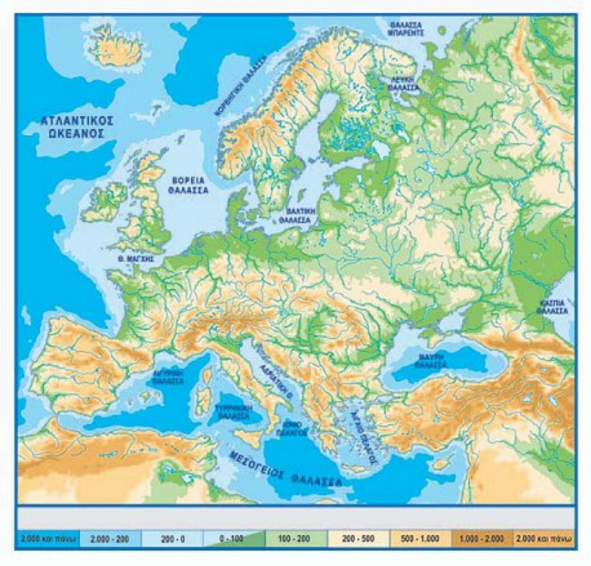
Οι θάλασσες της Ευρώπης
Θάλασσες της Ευρώπης
Αβαθείς
Βαθιές

Slide 4
Οι θάλασσες της Ευρώπης
Αβαθείς θάλασσες:
Αδριατική
Βαλτική
Βόρεια θάλασσα
Λευκή θάλασσα
Βαθιές Θάλασσες:
Μεσόγειος
Μαύρη Θάλασσα
Λιγυρική θάλασσα
Έλιωσαν παγετώνες και κάλυψαν μεγάλες περιοχές που ήταν ξηρά
Γεωτεκτονική δραστηριότητα

Slide 5
Οι θάλασσες της Ευρώπης
Έντονος οριζόντιος διαμελισμός και μεγάλη ακτογραμμή
Αρκτικός Ωκεανός:
Βρέχει Βόρειες ακτές.
Τμήμα στη Ρωσία: Θάλασσα Μπάρεντς.
Τμήμα μεταξύ Φιλανδίας και Ρωσίας: Λευκή θάλασσα
Παγωμένες τους πιο πολλούς μήνες του χρόνου

Slide 6
Οι θάλασσες της Ευρώπης
Ατλαντικός Ωκεανός: Δυτικά της Ευρώπης
ΒΔ ακτές ηπείρου βρέχονται από τις εξής θάλασσες:
Νορβηγική,
Βόρεια,
Βαλτική,
Μάγχης,
Ιρλανδική
Ενώνονται με 2 στενούς πορθμούς (Σκάγερακ και Κάτεγατ)
Αβαθής → Λίμνη πριν από χιλιάδες χρόνια

Slide 7
Οι θάλασσες της Ευρώπης
Ευρωπαϊκός Νότος:
Βρέχεται από τη Μεσόγειο θάλασσα η οποία διακρίνεται σε μικρότερες θάλασσες:
Αδριατική θάλασσα
Ιόνιο πέλαγος
Αιγαίο πέλαγος
Λιγυρική θάλασσα
Τυρρηνική θάλασσα
Στα ΝΑ βρίσκεται η Μαύρη θάλασσα

Slide 8
Οι θάλασσες της Ευρώπης
Έντονος οριζόντιος διαμελισμός
30% εδάφους → χερσόνησοι
7% εδάφους → νησιά
Ακτογραμμή → 80.000 χιλιόμετρα
Λόγω αυτού του διαμελισμού, κανένα σημείο της Ευρωπαϊκής ηπείρου δεν απέχει περισσότερο από 1000 χιλιόμετρα από τη θάλασσα.
Τί μας δείχνει αυτό;
Οι Ευρωπαίοι στράφηκαν προς το θαλάσσιο στοιχείο – ελάχιστα κράτη δε βρέχονται από τη θάλασσα

Slide 9
Οι θάλασσες της Ευρώπης
Ευρωπαϊκοί λαοί → Ναυτική παράδοση
Σπουδαίοι Ευρωπαίοι θαλασσοπόροι (15^{ος} -16^{ος} αιώνας) → διασπορά πολλών ευρωπαϊκών γλωσσών στον πλανήτη.
https://vimeo.com/503743568?fl=pl&fe=vl

Slide 10
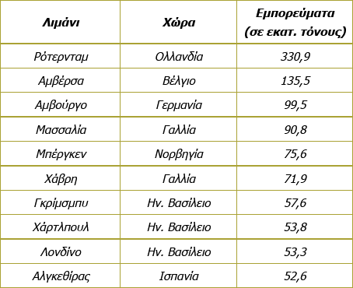
Οι θάλασσες της Ευρώπης
Θαλάσσιο εμπόριο → διαδεδομένο στην Ευρωπαϊκή ήπειρο → Μεγάλα Ευρωπαϊκά λιμάνια.
Ρότερνταμ: 1^{ο} ευρωπαϊκό λιμάνι κίνησης εμπορευμάτων και 2^{ο} στον κόσμο.
Πειραιάς: Σημαντικό λιμάνι της Μεσογείου.
Πίνακας 1: Τα μεγαλύτερα λιμάνια της Ευρώπης σε εμπορεύματα

Slide 11
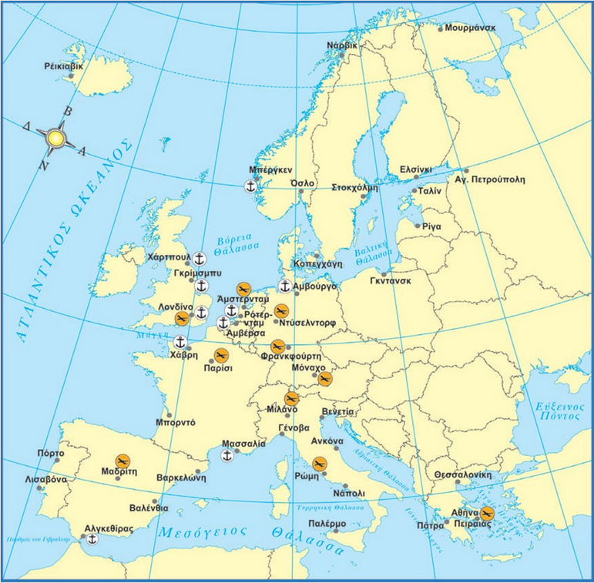
Οι θάλασσες της Ευρώπης
Πολλά μεγάλα λιμάνια στην Ευρώπη.
Οι ελληνικός, γερμανικός και νορβηγικός εμπορικοί στόλοι είναι οι 3 πρώτοι στόλοι της Ευρώπης βάσει ΠΛΟΙΟΚΤΗΣΙΑΣ
ΑΛΙΕΙΑ: Ιδιαίτερα διαδεδομένη σε κράτη που βρίσκονται στον Ατλαντικό, τη Β. θάλασσα και τη Βαλτική (Ιρλανδία, Ηω. Βασίλειο, Νορβηγία). Αλιεύματα: Ρέγκα και Βακαλάος
Κοιτάσματα Πετρελαίου και Φυσικού αερίου: Β. θάλασσα → σημαντική πηγή πλούτου για τα κράτη της περιοχής

Slide 12
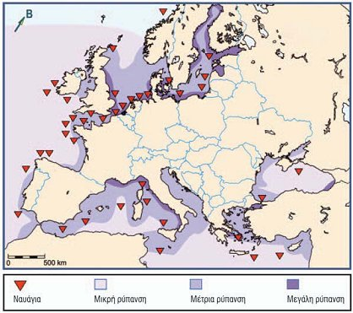
Οι θάλασσες της Ευρώπης
Κίνδυνοι για τις θάλασσες της Ευρώπης:
Ρύπανση λόγω ανθρώπινων δραστηριοτήτων → ναυάγια πετρελαιοφόρων → ρύπανση θαλάσσιων οικοσυστημάτων με τόνους πετρέλαιο
Υπεραλίευση → εξαφάνιση θαλάσσιων ειδών πανίδας
Εικόνα: Χάρτης ρύπανσης και μεγάλων ναυαγίων πετρελαιοφόρων στις θάλασσες της Ευρώπης

Slide 13
Ανακεφαλαίωση
Αβαθείς θάλασσες (π.χ. Βαλτική θάλασσα)
Κάλυψη ξηράς λόγω τήξης πάγων
ΘάλασσεςΕυρώπης
Βαθιές θάλασσες (π.χ. Μεσόγειος θάλασσα)
Γεωλογικά γεγονότα (Τηθύς θάλασσα, τεκτονικά γεγονότα)
Αρκτικός Ωκεανός: Βρέχει Βόρειες ακτές
Ατλαντικός Ωκεανός: Δυτικά της Ευρώπης
Νορβηγική, Βόρεια, Βαλτική, Μάγχης, Ιρλανδική
Μεσόγειος θάλασσα: Νότια της Ευρώπης
Αδριατική, Ιόνιο, Αιγαίο, Λιγυρική, Τυρρηνική
Μαύρη θάλασσα στα ΝΑ
Ευρωπαίοι στράφηκαν προς το θαλάσσιο στοιχείο – ελάχιστα κράτη δε βρέχονται από τη θάλασσα.
Σπουδαίοι Ευρωπαίοι θαλασσοπόροι (15^{ος} -16^{ος} αιώνας) → διασπορά πολλών ευρωπαϊκών γλωσσών στον πλανήτη.
Θαλάσσιο εμπόριο → διαδεδομένο στην Ευρωπαϊκή ήπειρο → Μεγάλα Ευρωπαϊκά λιμάνια (π.χ. Ρότερνταμ, Πειραιάς)
Πλοιοκτησία: Ελλάδα, Νορβηγία, Γερμανία.
Αλιεία: Κράτη που βρέχονται από τον Ατλαντικό, Βαλτική και Β. θάλασσα.
Κοιτάσματα Πετρελαίου: Κράτη που βρέχονται από τη Β. θάλασσα.
Κίνδυνος θαλασσών Ευρώπης: Ρύπανση και Υπεραλίευση

Slide 14
Για το σπίτι
Αξιολογώ τί έμαθα (ασκήσεις βιβλίου) 1,2 σελίδες 47
Φύλλο εργασίας

